Slide 1
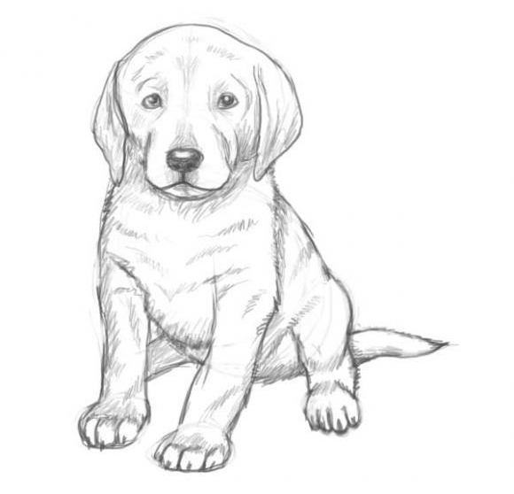
Рисуем щенка

Slide 2
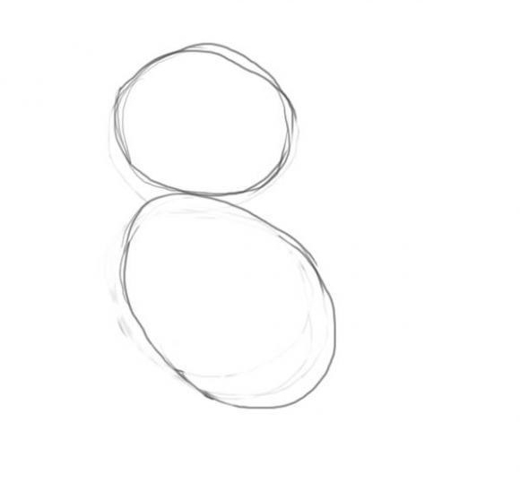
Этап 1. Нарисуем одну окружность – это будет голова и вторую более вытянутую сразу под ней – это будет туловище.

Slide 3
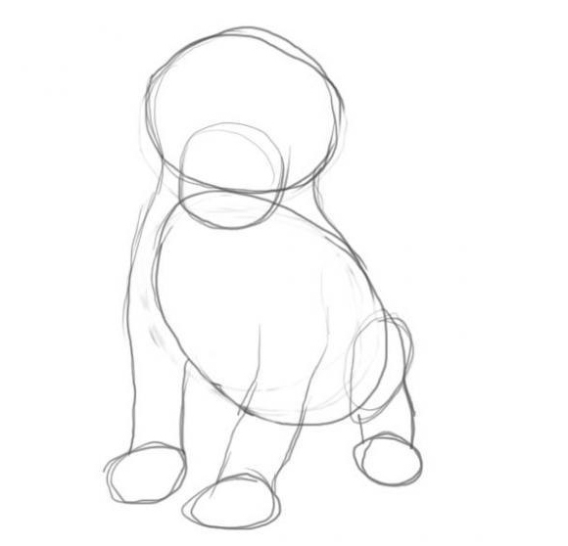
Этап 2. Намечаем лапы и мордочку, связав плавными линиями голову с туловищем. Как видно основной контур щенка в сидячем положении у нас уже просматривается.

Slide 4
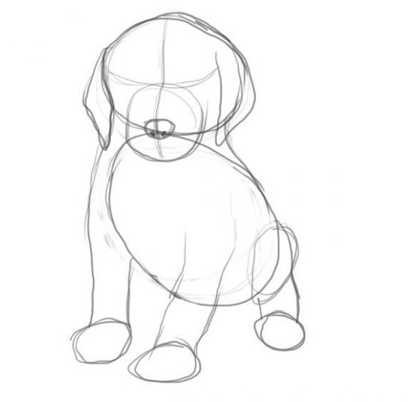
Этап 3. Размечаем на мордочке линию глаз и носа. Прорисуем уши, они будут опущены, и соприкасаться с линиями головы.

Slide 5
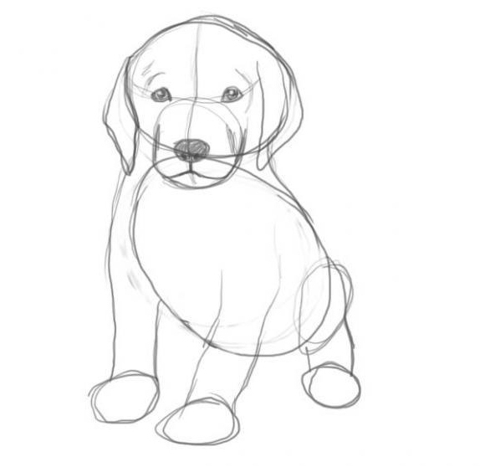
Этап 4. На этом этапе прорисуем глаза и мимические морщинки над ними. Здесь же уже зададим отметку для линии губ.

Slide 6
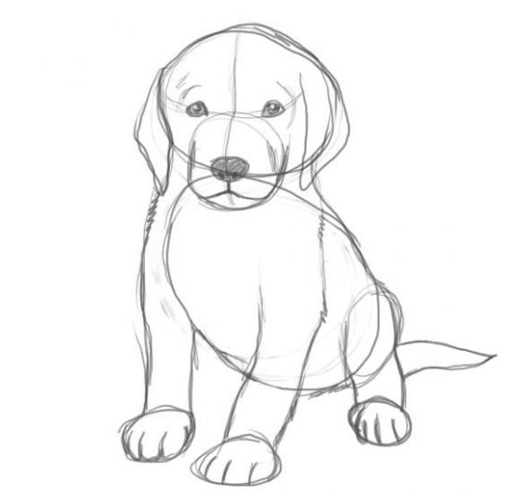
Этап 5. Займемся детально лапами – прорисуем фаланги и хвост, который спокойно лежит за задней левой лапой.

Slide 7
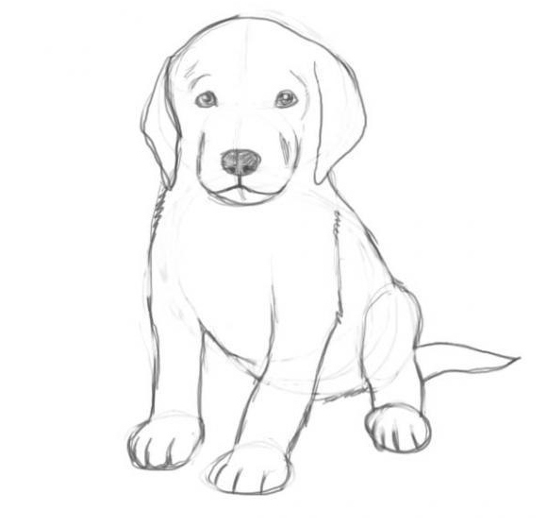
Этап 6. Чтобы увидеть, что у нас получилось, зачистим рисунок от лишних линий. Уберем линии черновых окружностей и разметок.

Slide 8
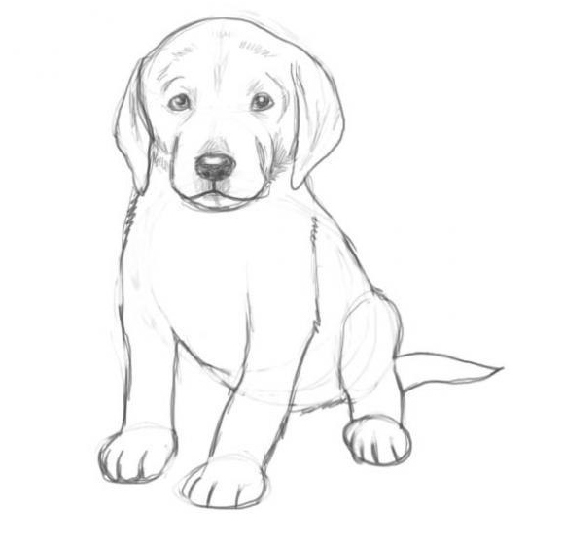
Этап 7. Прорисуем четко контуры и детали щенка.

Slide 9
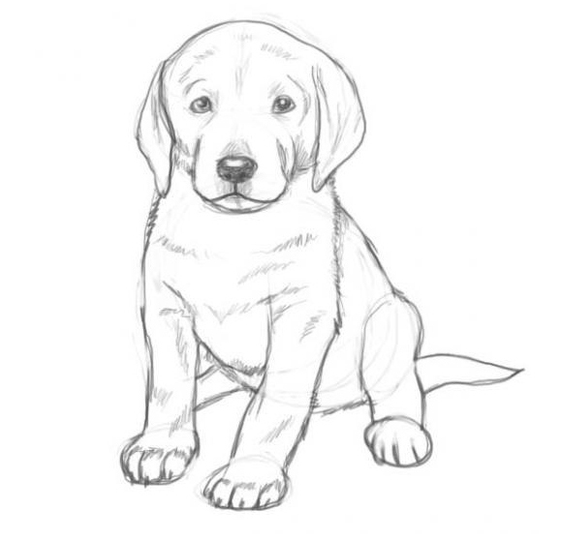
Этап 8. Добавим линию скул, более детально прорисуем глаза.

Slide 10
Этап 9. Наметим основные линии светотеней. Уточняем основные детали и передаем фактуру рисунка, а именно прорисовываем шерсть в тех местах, где четче всего выступают линии складок. Штриховка должна идти по направлению шерсти.

